Slide 1
Лекция 10.
10.1. Электрический ток в металлах,
10.2. полупроводниках.
10.3. электролитах

Slide 2
10. 1 Электрический ток в металлах
Опыт Толмена -Стьюарта.
Классическая теория проводимости металлов - Теория Друде-Лоренца.
Закон Ома и закон Джоуля- Ленца из классической теории электропроводности.
Сверхпроводимость.

Slide 3
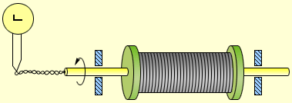
Электрический ток в металлах – это упорядоченное движение электронов под действием электрического поля.
Наиболее убедительное доказательство электронной природы тока в металлах было получено в опытах с инерцией электронов (опыт Толмена и Стьюарта):

Slide 4
Катушка с большим числом витков тонкой проволоки приводилась в быстрое вращение вокруг своей оси.
Концы катушки с помощью гибких проводов были присоединены к чувствительному баллистическому гальванометру.

Slide 5
Раскрученная катушка резко тормозилась, и в цепи возникал кратковременных ток, обусловленный инерцией носителей заряда.
Полный заряд, протекающий по цепи, измерялся по отбросу стрелки гальванометра.

Slide 6
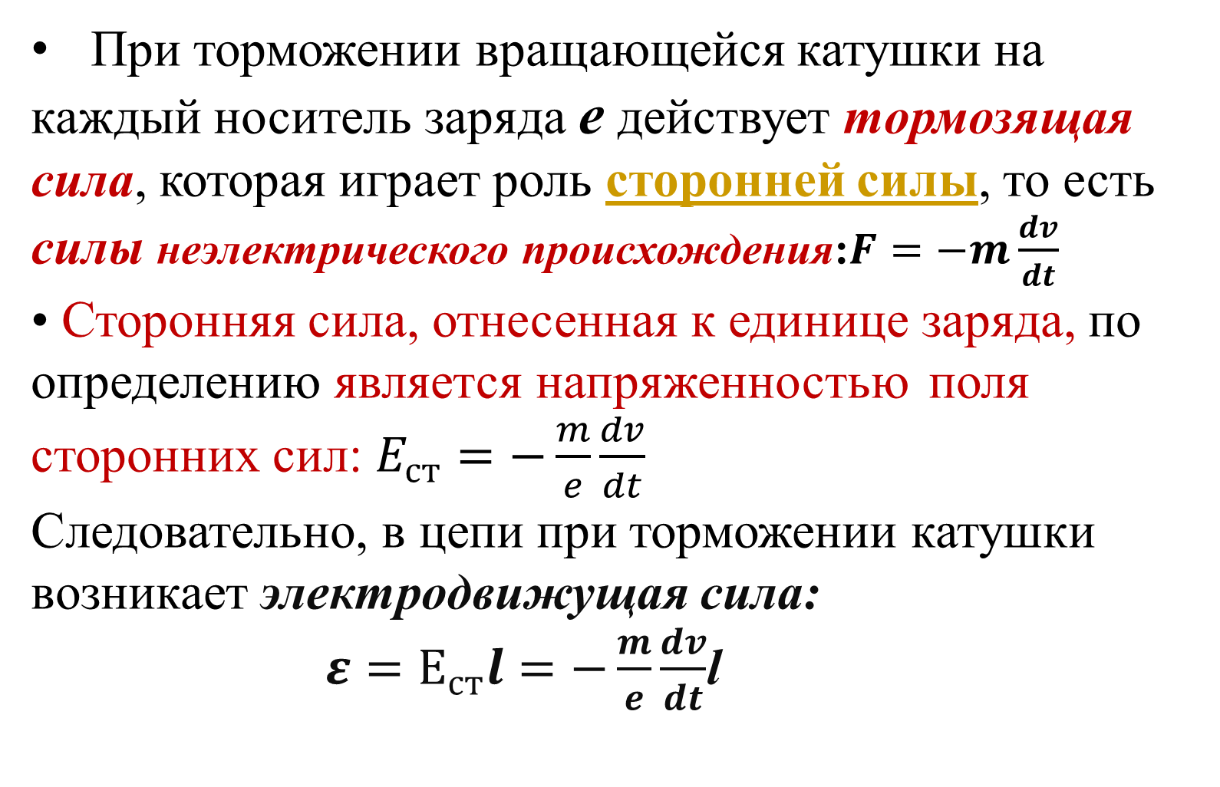

Slide 7

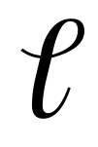


За время торможения катушки по цепи протечет заряд q, равный:
Здесь где – длина проволоки катушки, I – мгновенное значение силы тока в катушке, R – полное сопротивление цепи, ₀ – начальная линейная скорость проволоки.
По современным данным модуль заряда электрона (элементарный заряд) равен:
Удельный заряд:

Slide 8
Хорошая электропроводность металлов объясняется высокой концентрацией свободных электронов, равной по порядку величины числу атомов в единице объема.
Предположение о том, что за электрический ток в металлах ответственны электроны, возникло значительно раньше опытов Толмена и Стюарта.
Еще в 1900 году немецкий ученый П. Друде на основе гипотезы о существовании свободных электронов в металлах создал электронную теорию проводимости металлов.

Slide 9
Эта теория получила развитие в работах голландского физика Х. Лоренца и носит название классической электронной теории:
Согласно этой теории, электроны в металлах ведут себя как электронный газ, во многом похожий на идеальный газ.
Электронный газ заполняет пространство между ионами, образующими кристаллическую решетку металла
Из-за взаимодействия с ионами электроны могут покинуть металл, лишь преодолев так называемый потенциальный барьер.
Высота этого барьера называется работой выхода.
При обычных (комнатных) температурах у электронов не хватает энергии для преодоления потенциального барьера.

Slide 10
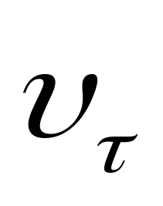
Согласно теории Друде–Лоренца, электроны обладают такой же средней энергией теплового движения, как и молекулы одноатомного идеального газа.
Это позволяет оценить среднюю скорость теплового движения электронов по формулам молекулярно-кинетической теории.
При комнатной температуре
= 10⁵ м/с.

Slide 11
При наложении внешнего электрического поля в металлическом проводнике кроме теплового движения электронов возникает их упорядоченное движение (дрейф), то есть электрический ток.
Величина дрейфовой скорости электронов
лежит в пределах 0,6–6 мкм/c.
Таким образом, средняя скорость упорядоченного движения электронов в металлических проводниках на много порядков меньше средней скорости их теплового движения.

Slide 12
Малая скорость дрейфа не противоречит опытному факту, что ток во всей цепи постоянного тока устанавливается практически мгновенно.
Замыкание цепи вызывает распространение электрического поля со скоростью c = 3·10⁸ м/с.
Через время порядка l / с (l – длина цепи) вдоль цепи устанавливается стационарное распределение электрического поля и в ней начинается упорядоченное движение электронов.

Slide 13
В классической электронной теории металлов предполагается, что движение электронов подчиняется законам механики Ньютона.
В этой теории пренебрегают взаимодействием электронов между собой, а их взаимодействие с положительными ионами сводят только к соударениям.
Предполагается также, что при каждом соударении электрон передает решетке всю накопленную в электрическом поле энергию и поэтому после соударения он начинает движение с нулевой дрейфовой скоростью.

Slide 14
Несмотря на то, что все эти допущения являются весьма приближенными, классическая электронная теория качественно объясняет законы электрического тока в металлических проводниках:
закон Ома, закон Джоуля – Ленца и объясняет
существование электрического сопротивления
металлов

Slide 15
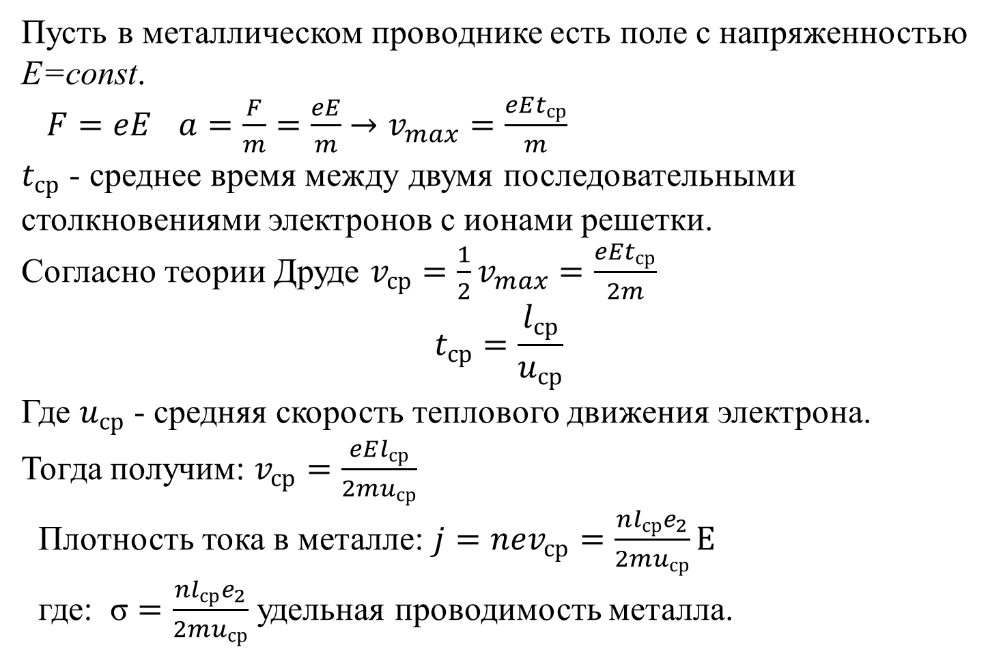

Slide 16
Закон Джоуля – Ленца (самостоятельно)

Slide 17
Таким образом, классическая электронная теория объясняет существование электрического сопротивления металлов, законы Ома и Джоуля–Ленца.
Однако в ряде вопросов классическая электронная теория приводит к выводам, находящимся в противоречии с опытом.

Slide 18

Эта теория не может, например, объяснить, почему молярная теплоемкость металлов, также как и молярная теплоемкость диэлектрических кристаллов, равна 3R (закон Дюлонга и Пти.)
Классическая электронная теория не может также объяснить температурную зависимость удельного сопротивления металлов:
Теория дает в то время как из
эксперимента получается зависимость ρ ~ T.
3. Однако наиболее ярким примером расхождения теории и опытов является сверхпроводимость.

Slide 19
Зонная модель электронной проводимости металлов
Качественное различие между металлами и полупроводниками (диэлектриками) состоит в характере зависимости удельной проводимости от температуры.
У металлов с ростом температуры проводимость падает, а у полупроводников и диэлектриков растет. При Т → 0 К у чистых металлов проводимость стремится σ → ∞,
У полупроводников и диэлектриков при Т → 0К, σ → 0.
Качественного различия между полупроводниками и диэлектриками в отношении электропроводности, нет.

Slide 20
Проявление у одних веществ металлических свойств, а у других полупроводниковых и диэлектрических может быть последовательно объяснено только в рамках квантовой теории.

Slide 21
Согласно квантовым представлениям, энергия электронов в атоме может изменяться дискретным образом.
Причем, согласно принципу Паули, в одном квантовом состоянии может находиться не более одного электрона.
В результате электроны не собираются на каком-то одном энергетическом уровне, а последовательно заполняют разрешенные энергетические уровни в атоме, формируя его электронные оболочки.
При сближении большого числа атомов и образовании кристаллической структуры химические связи между атомами образуются за счет электронов, находящихся во внешних, валентных, электронных оболочках.

Slide 22
Согласно принципу Паули, атомы не могут сбиться в плотную массу, поскольку в этом случае в одном квантовом состоянии оказалось бы много частиц с полуцелым спином − собственным моментом количества движения L = ħ/2.
Такие частицы называются фермионами, и к ним, в частности, относятся электроны, протоны, нейтроны.
Названы они так в честь итальянского физика Э. Ферми, впервые описавшего особенности поведения коллективов таких частиц.

Slide 23
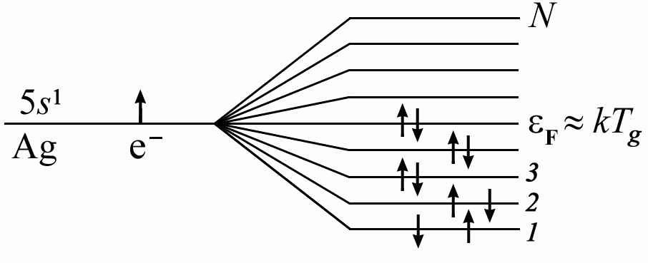
При сближении большого числа атомов в пределах твердого тела происходит расщепление исходного энергетического уровня валентного электрона в атоме на N подуровней, где N − число атомов, образующих кристалл.
В результате образуется зона разрешенных энергетических уровней для электронов в твердом теле.

Slide 24
В металлах внешние валентные оболочки заполнены не полностью, например, у атомов серебра во внешней оболочке 5s¹ находится один электрон, в то время как, согласно принципу Паули, могло бы находиться два электрона с различными ориентациями спинов − собственных механических моментов, но второго электрона во внешней оболочке атома серебра просто нет.

Slide 25
При сближении N атомов Ag и расщеплении внешнего энергетического уровня 5s¹ на N подуровней каждый из них заполняется уже двумя электронами с различными ориентациями спинов.
В результате при сближении N атомов серебра возникает энергетическая зона, наполовину заполненная электронами.
Энергия, соответствующая последнему заполненному электронному уровню при 0 К, называется энергией Ферми ε_{F} ≈ kTg.

Slide 26
Расстояние между соседними энергетическими уровнями очень мало, поскольку N очень велико, до 10²³ см⁻³
ε_{F} ∼ 1÷10 эВ, ΔЕ = εF/N << kT ≈ 0,025 эВ.
Расстояние между соседними разрешенными уровнями электронов в металлах много меньше энергии теплового движения электронов даже при самых низких температурах.

Slide 27
Если поместить проводник в электрическое поле, включив его, например, в замкнутую цепь с источником ЭДС, то электроны начнут перемещаться из точки с меньшим потенциалом к точке проводника с большим потенциалом, так как их заряд отрицателен.
Но движение в электрическом поле означает увеличение энергии электрона, а по квантовым представлениям, переход на более высокий энергетический уровень у электрона возможен, если этот соседний уровень свободен.

Slide 28
В металлах таких свободных уровней для электронов, находящихся вблизи уровня Ферми, вполне достаточно, поэтому металлы являются хорошими проводниками электрического тока.
Однако эту проводимость обеспечивают не все свободные электроны металла, а лишь те из них, что расположены вблизи уровня Ферми.
Концентрация таких электронов примерно равна nT/T_{g},
где T_{g} - температура вырождения.

Slide 29
Сверхпроводимость
Существует одно явление, механизм которого оказалось возможным объяснить лишь в рамках квантовой теории.
В 1908 г. голландскому физику Г. Камерлинг-Оннесу удалось получить жидкий гелий с температурой кипения 4,44 К. Метод получения жидкого гелия оказался очень сложным и малоэффективным, и в течение долгого времени лишь лаборатория Камерлинг-Оннеса в Лейдине производила жидкий гелий.
При некоторой определенной температуре T_{кр}, различной для разных веществ, удельное сопротивление скачком уменьшается до нуля.

Slide 30
Изучая поведение сопротивления ртути, охлаждаемой до гелиевых температур, Камерлинг-Оннес в 1911 г. впервые в мире наблюдал исчезновение сопротивления ртути практически до нуля.
Это явление было названо сверхпроводимостью.
Камерлинг-Оннес писал: «При 4,3 К сопротивление ртути уменьшается до 0,084 Ом, что составляет 0,0021 от значения сопротивления, которое имела бы твердая ртуть при 0 °С (39,7 Ом).
Обнаружено, что при 3 К сопротивление падает ниже 3⋅10⁻⁶ Ом, что составляет 10⁻⁷ от значения при 0 °С». Отметим, что температурный интервал, в котором сопротивление уменьшалось до нуля, очень узок, и для некоторых металлов он составляет лишь 10⁻³ К.

Slide 31
В 1957 г. Дж. Бардином, Л. Купером, Дж. Шрифером дано квантово-механическое объяснение природы сверхпроводимости (теория БКШ).
Было показано, что хотя между электронами действуют силы кулоновского отталкивания, тем не менее в твердых телах при температуре перехода в сверхпроводящее состояние Т_{с} – критической температуре, между электронами начинают действовать силы притяжения, обусловленные обменом фононами между электронами.

Slide 32
Фононы – кванты упругих колебаний кристаллической решетки.
Это притяжение приводит к образованию связанных электронных пар – куперовских пар.
Пары электронов уже не являются фермионами, и для них уже не действует принцип запрета Паули.
Спаренные электроны являются бозонами – частицами с нулевым спином, и стремятся сконденсироваться.
В результате такой конденсации образуется электрически заряженная, сверхтекучая электронная жидкость, обладающая свойствами сверхпроводимости.

Slide 33
Сверхпроводящее состояние является макроскопическим квантовым состоянием металла
Электрон, движущийся среди положительно заряженных ионов, поляризует решетку т.е. электростатическими силами притягивает к себе ближайшие ионы.
Благодаря такому смещению ионов в окрестности траектории электрона локально возрастает плотность положительного заряда.
Второй электрон, движущийся вслед за первым, будет притягиваться областью с избыточным положительным зарядом.
В результате косвенным образом за счет взаимодействия с решеткой между электронами 1 и 2 возникают силы притяжения(связанная куперовская пара).

Slide 34
Вещества в сверхпроводящем состоянии обладают исключительными свойствами.
Практически наиболее важным их них является способность длительное время (многие годы) поддерживать без затухания электрический ток, возбужденный в сверхпроводящей цепи.
Научный интерес к сверхпроводимости возрастал по мере открытия новых материалов с более высокими критическими температурами.

Slide 35
Значительный шаг в этом направлении произошел в 1986 году, когда было обнаружено, что у одного сложного керамического соединения T_{кр} = 35 K.
Уже в следующем 1987 году физики сумели создать новую керамику с критической температурой 98 К, превышающей температуру жидкого азота (77 К).
Явление перехода веществ в сверхпроводящее состояние при температурах, превышающих температуру кипения жидкого азота, было названо высокотемпературной сверхпроводимостью.
В 1988 году было создано керамическое соединение на основе элементов Tl–Ca–Ba–Cu–O с критической температурой 125 К.

Slide 36
Следует отметить, что до настоящего времени механизм высокотемпературной сверхпроводимости керамических материалов до конца не выяснен.

